Slide 1
Arbeitsmarkt

Slide 2
Gliederung
1 Begrifflichkeiten | 4 Sinn von Vollbeschäftigung / Folgen von Unterbeschäftigung
Erwerbspersonen Erwerbslose Erwerbsfähige Arbeitslosigkeit Unterbeschäftigung Langzeitarbeitslosigkeit und Kurzarbeit Sozialversicherungspflichtig Beschäftigte Erwerbspotenzial | Staatseinnahmen und – ausgaben Ökonomische Ungleichheit Gesundheit und Alterssicherung
2 Struktur der Arbeitslosigkeit in Deutschland | 5 Gründe für Arbeitslosigkeit und Lösungsansätze
Regionen Alter Qualifikation | kurz, mittel- und langfristige Arbeitslosigkeit Verbindung mit Inflation, Produktivität, Wachstum
3 Langfristige Entwicklungen
Offshoring-Onshoring Künstliche Intelligenz und Robotik Alterung Migration [brain drain - brain (brawn?) gain; Hemmnisse in Sprache, Qualifikations-Anerkennung und Tarif]

Slide 3
1 Begrifflichkeiten

Slide 4
Erwerbspersonen internationale Definition (z.B. bei Eurostat und ILO)
Die Personen, die
entweder einer Beschäftigung (selbständig oder unselbständig; nicht Rentiers) gegen Entgelt nachgehen bzw. bei einem Familienmitglied kostenlos mitarbeiten (Erwerbstätige) oder
nach eigenem Bekunden aktiv eine solche Tätigkeit suchen, die sie auch binnen 14 Tagen antreten könnten (Erwerbslose).
  Alter 15 bis 74 (je nach Ende der Vollzeitschulpflicht auch 16-74)
  Auch militärisches Personal und Freiwilligendienste
  Keine besonderen Anforderungen um als „erwerbslos“ qualifiziert zu sein
  Erwerbstätigkeit liegt auch bei minimalstem Stunden- und Gehaltsumfang vor

Slide 5
Erwerbslosenquote nach ILO-Standard
Eurostat: une_rt_m
D: 3,4 %
EU: 6,7 %
Max: ES 14,6; Min: CZ 2,6
€-Zone: 7,4 %
Werte 09/2022
Erwerbslose
Erwerbspersonen
Im Vergleich zur Arbeitslosenquote (s.u.) niedriger, da Zahl der Erwerbspersonen sehr hoch, Zahl der Erwerbslosen durch 0-€-Anforderung niedrig und vom Rentenalter bis 74 kaum Arbeitssuche
ILO: International Labour Organisation (Unterorganisation der UNO)

Slide 6
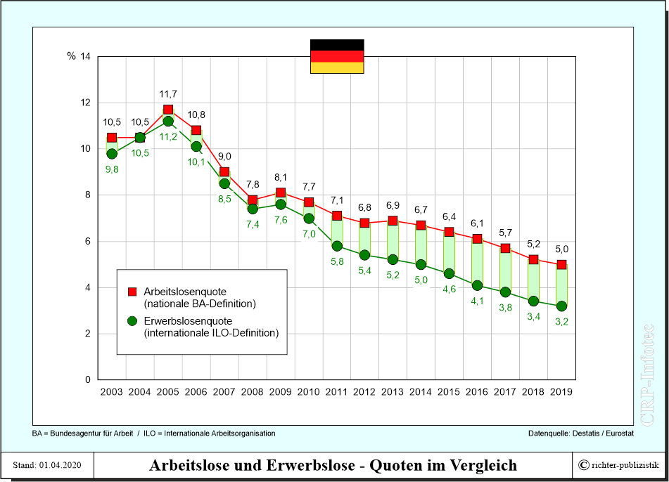
Erwerbslosigkeit und Arbeitslosigkeit unterscheiden sich erheblich
Erwerbslosen- und Arbeitslosenquote sind nicht nur in der Definition unterschiedlich, sie entwickeln sich auch disproportional, u.a. wegen politisch gewollter Neuabgrenzungen der Arbeitslosendefinition
Quelle: crp-infotek.de

Slide 7
Erwerbsfähige (deutsche Definition)
Alle Personen, die einer Erwerbstätigkeit nachgehen oder binnen sechs Monaten körperlich und geistig in der Lage sein werden, mindestens 3 Stunden am Tag unter arbeitsmarktüblichen Bedingungen zu arbeiten.
  U.a. Voraussetzung für den Empfang von Hartz IV (künftig wohl Bürgergeld)
    zahlt der Bund aus Steuermitteln, nicht die Arbeitslosenversicherung aus Beitragsmitteln
  Bei erwerbsunfähigen Bedürftigen besteht Recht auf Sozialhilfe
    zahlt die Wohnsitzkommune aus ihrem Haushalt
  Ausländer werden nur bei bestehender Arbeitserlaubnis einbezogen

Slide 8
Arbeitslosigkeit (abstrakte Definition)
Fehlen von erwerbsorientierten Beschäftigungsmöglichkeiten für einen Teil der arbeitsfähigen und beim bestehenden Lohnniveau arbeitsbereiten Personen
Vollbeschäftigung: Wenn alle Personen, die zum herrschenden Lohnsatz eine Arbeit suchen und für diese geeignet sind, in kurzer Zeit eine finden.
Damit Vollbeschäftigungsarbeitslosigkeit möglich (in D ca. 3-3,5% Unterbeschäftigung)
Was ist mit Personen, die unrealistische Vorstellungen bei Lohn oder Eignung haben?
→ freiwillige Arbeitslosigkeit (gesellschaftliche Aufgabe?)

Slide 9
Arbeitslose deutsche Definition
Personen, die
vorübergehend nicht in einem Beschäftigungsverhältnis stehen oder nur eine weniger als 15 Stunden wöchentlich umfassende Beschäftigung ausüben (Beschäftigungslosigkeit),
eine versicherungspflichtige, mindestens 15 Stunden wöchentlich
umfassende Beschäftigung suchen (Eigenbemühungen),
den Vermittlungsbemühungen der Agentur für Arbeit oder des Jobcenters zur Verfügung stehen, also arbeiten dürfen, arbeitsfähig und -bereit sind (Verfügbarkeit),
in der Bundesrepublik Deutschland wohnen,
nicht jünger als 15 Jahre sind und die Altersgrenze für den Renten-
eintritt (z.Zt. 66,7 Jahre) noch nicht erreicht haben,
sich persönlich bei einer Agentur für Arbeit oder einem Jobcenter arbeitslos gemeldet haben.

Slide 10
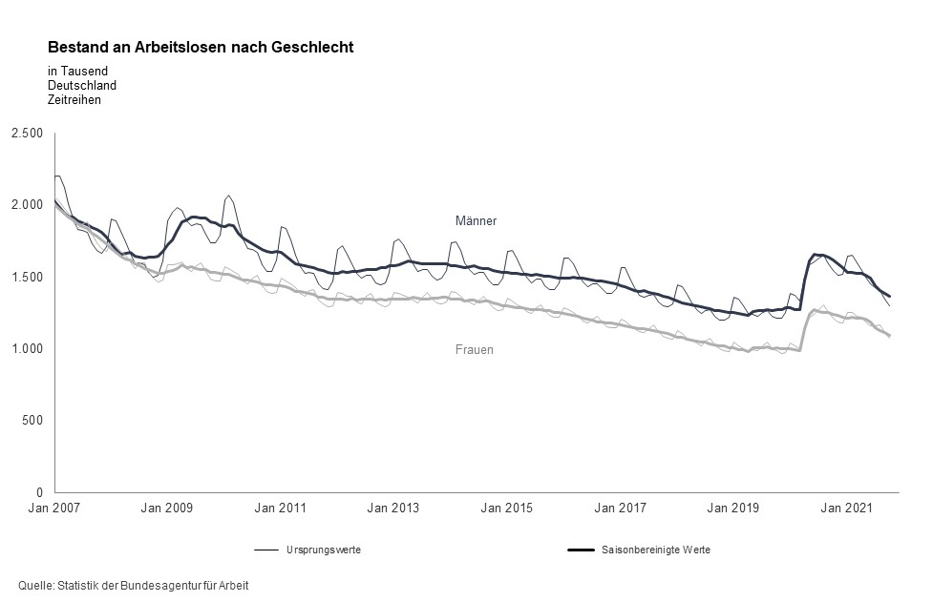
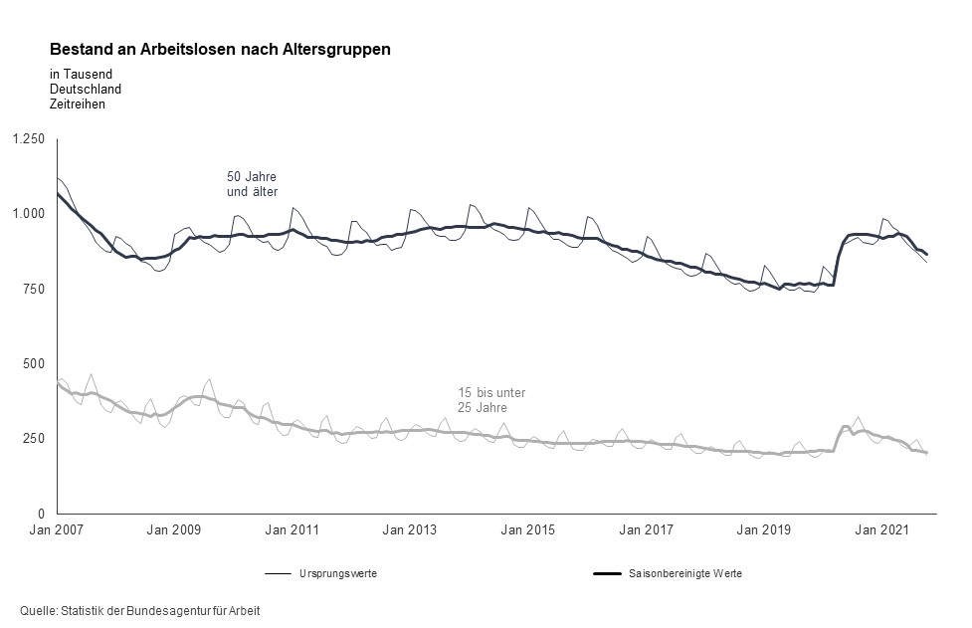
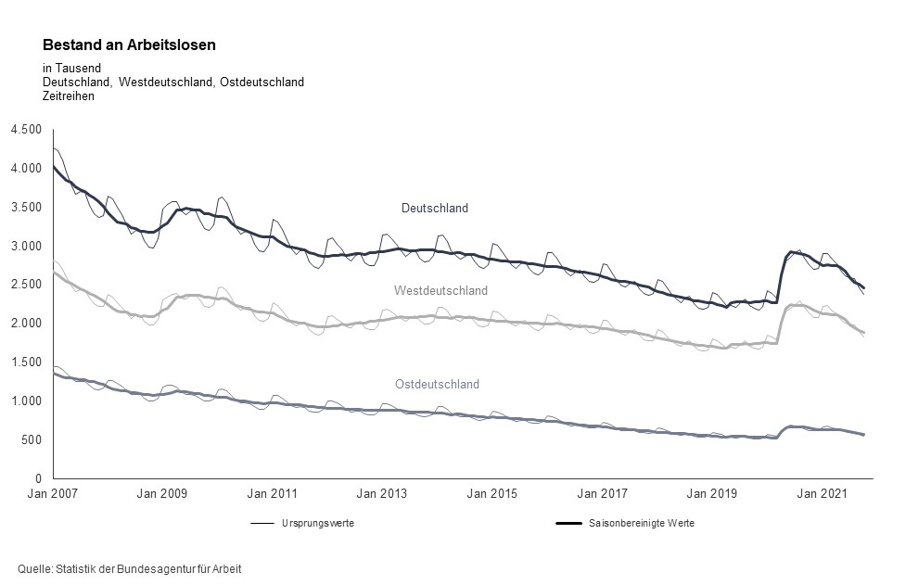
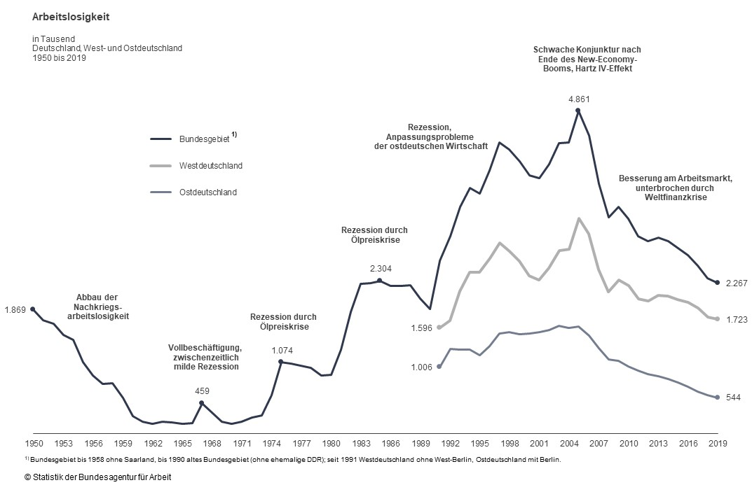
Quelle: Arbeitsagentur
Quelle: Arbeitsagentur
Quelle: Arbeitsagentur
Quelle: Arbeitsagentur
= 108 %
Quelle: Arbeitsagentur Monatsbericht 10/2021
Zum Vergleich:
Bevölkerung West-Ost in Mio
1990 2020
West 65,8 70,7
Ost 14,5 12,5
Quelle: statista.com
= 54%

Slide 11
Sockelarbeitslosigkeit
= auch im Boom nicht unterschrittene AL
11

Slide 12
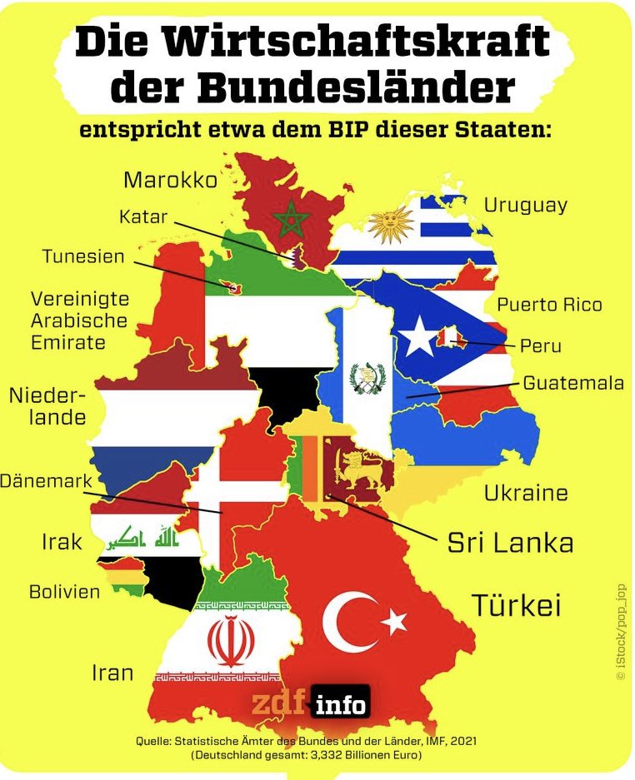
Rang | Bundesland | BIP pro Kopf in €
1 | Hamburg | 64.022
2 | Bayern | 46.498
3 | Bremen | 46.469
4 | Baden-Württemberg | 45.108
5 | Hessen | 44.750
6 | Berlin | 42.221
7 | Nordrhein-Westfalen | 38.876
8 | Niedersachsen | 37.005
9 | Rheinland-Pfalz | 34.673
10 | Saarland | 34.125
11 | Schleswig-Holstein | 33.452
12 | Sachsen | 30.903
13 | Brandenburg | 29.282
14 | Thüringen | 28.953
15 | Sachsen-Anhalt | 28.652
16 | Mecklenburg-Vorpommern | 28.590
 | Deutschland | 40.088
Quelle: Wikipedia, ZDF

Slide 13
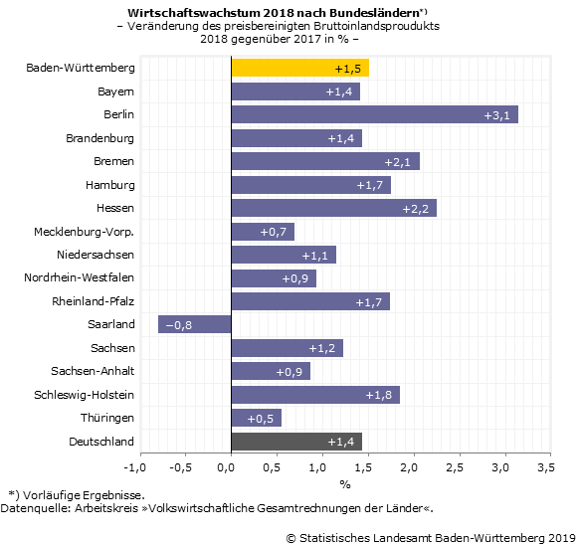
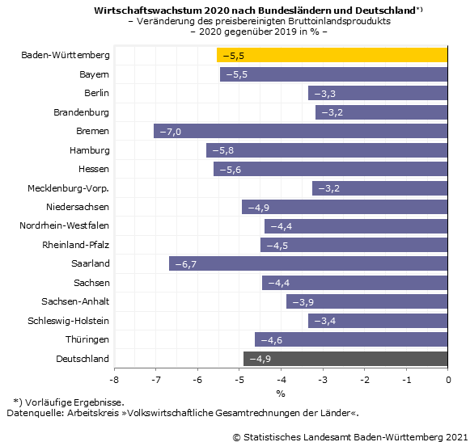
Die wirtschaftliche Leistungsfähigkeit der Bundesländer ist ungleich und auch ihre Entwicklung verläuft nicht symmetrisch
Quelle: Statistisches Landesamt Baden-Württemberg 1, 2

Slide 14
Exkurs
Entwicklung der Bevölkerung in Ost und West sowie Europa
Die Abnahme der Arbeitslosigkeit in den neuen Bundesländern war stärker als in den alten Ländern. Der Vorsprung erklärt sich aber mehr aus der Bevölkerungsveränderung als aus der Wirtschaftsentwicklung.

Slide 15
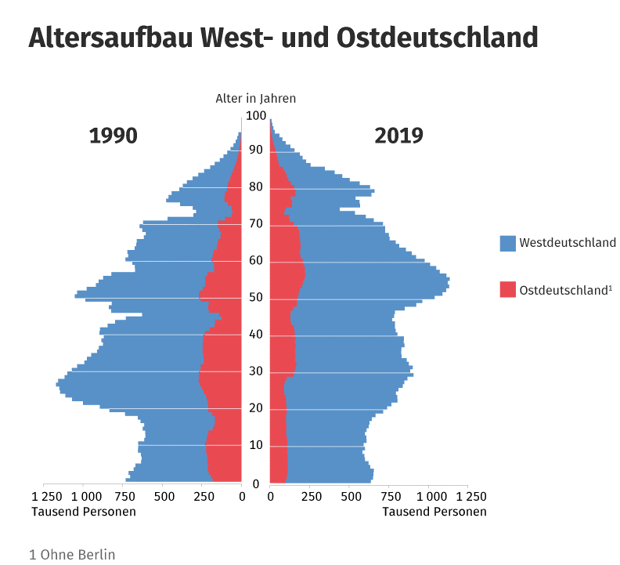
-514.000
In diesem Alter sicher keine keine Zählung als Arbeitslose mehr
In diesem Alter evtl. keine keine Zählung als Arbeitslose mehr
-720.000
Abwanderung in den Westen
Quelle: Destatis

Slide 16
Diagnose:
Frauen sind mobiler als Männer
Quelle: Bundesinstitut für Bevölkerungsforschung

Slide 17
Insgesamt: deutliche (Über-)Alterung der Bevölkerung begleitet von einer Bewegung v.a. der Frauen aus der Fläche in die urbanen Zentren und angrenzende prosperierende Wirtschaftsräume
Ostdeutsche Bundesländer

Slide 18
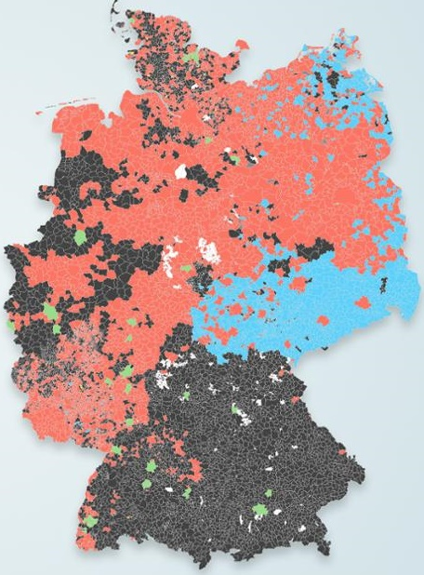
Stärkste Partei bei den Bundestagswahlen 2021
in jeder Gemeinde
Relation Männer-Frauen Alter 20-44 (Stand 2015)
Quellen: iw Köln; merkur.de

Slide 19
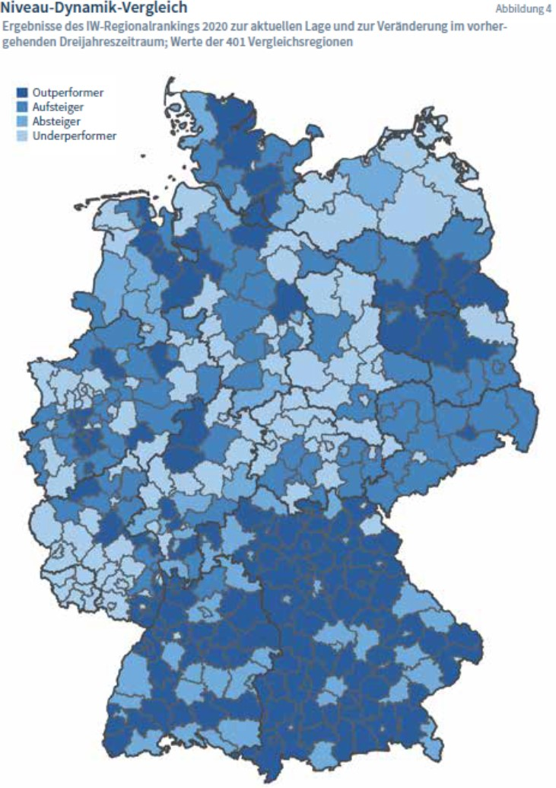
Standortwettbewerb
iw Regionalranking 2020
Alle 401 Städte und Kreise in Deutschland werden untersucht.
Erweiterter Wohlstands-begriff und die Streuung in den Kreisen als Basis
14 Indikatoren verwendet aus den Bereichen
  Wirtschaftsstruktur,
  Arbeitsmarkt und
  Lebensqualität
Quelle: iw Köln

Slide 20
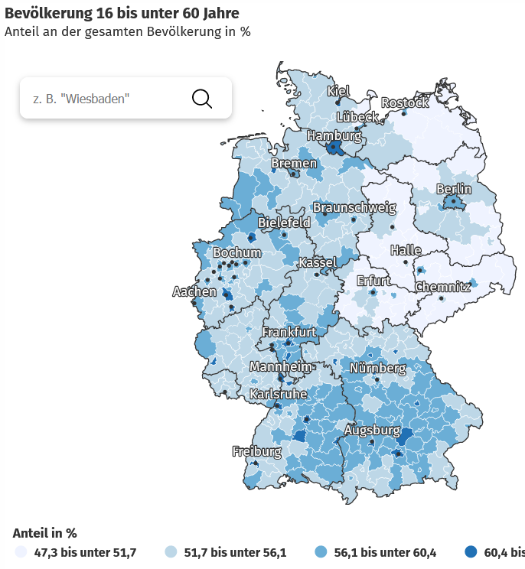
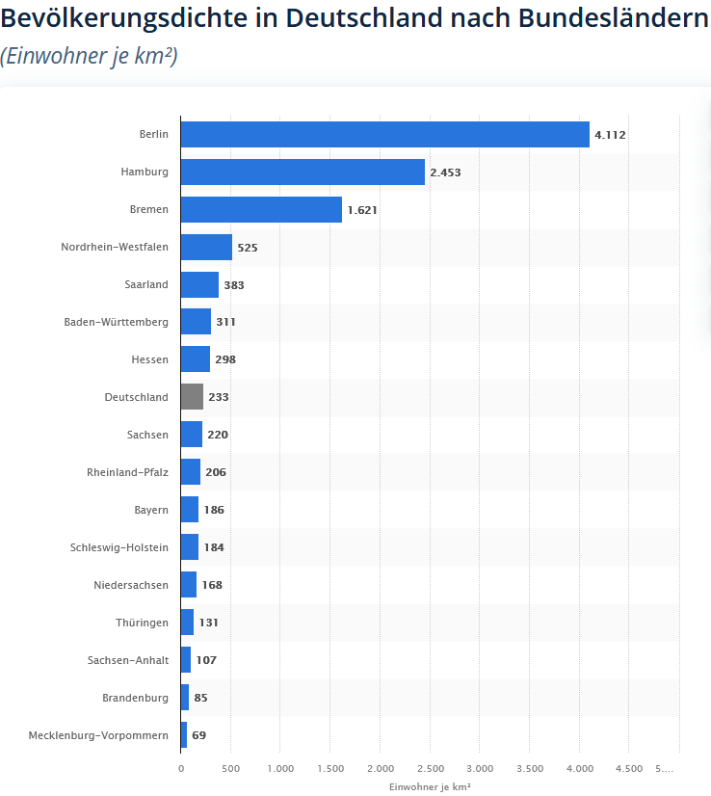
2020
Diagnose:
Geringe Bevölkerungs-dichte heißt weniger Infrastruktur und weniger Jobchancen
Ostdeutsche Bundesländer

Slide 21
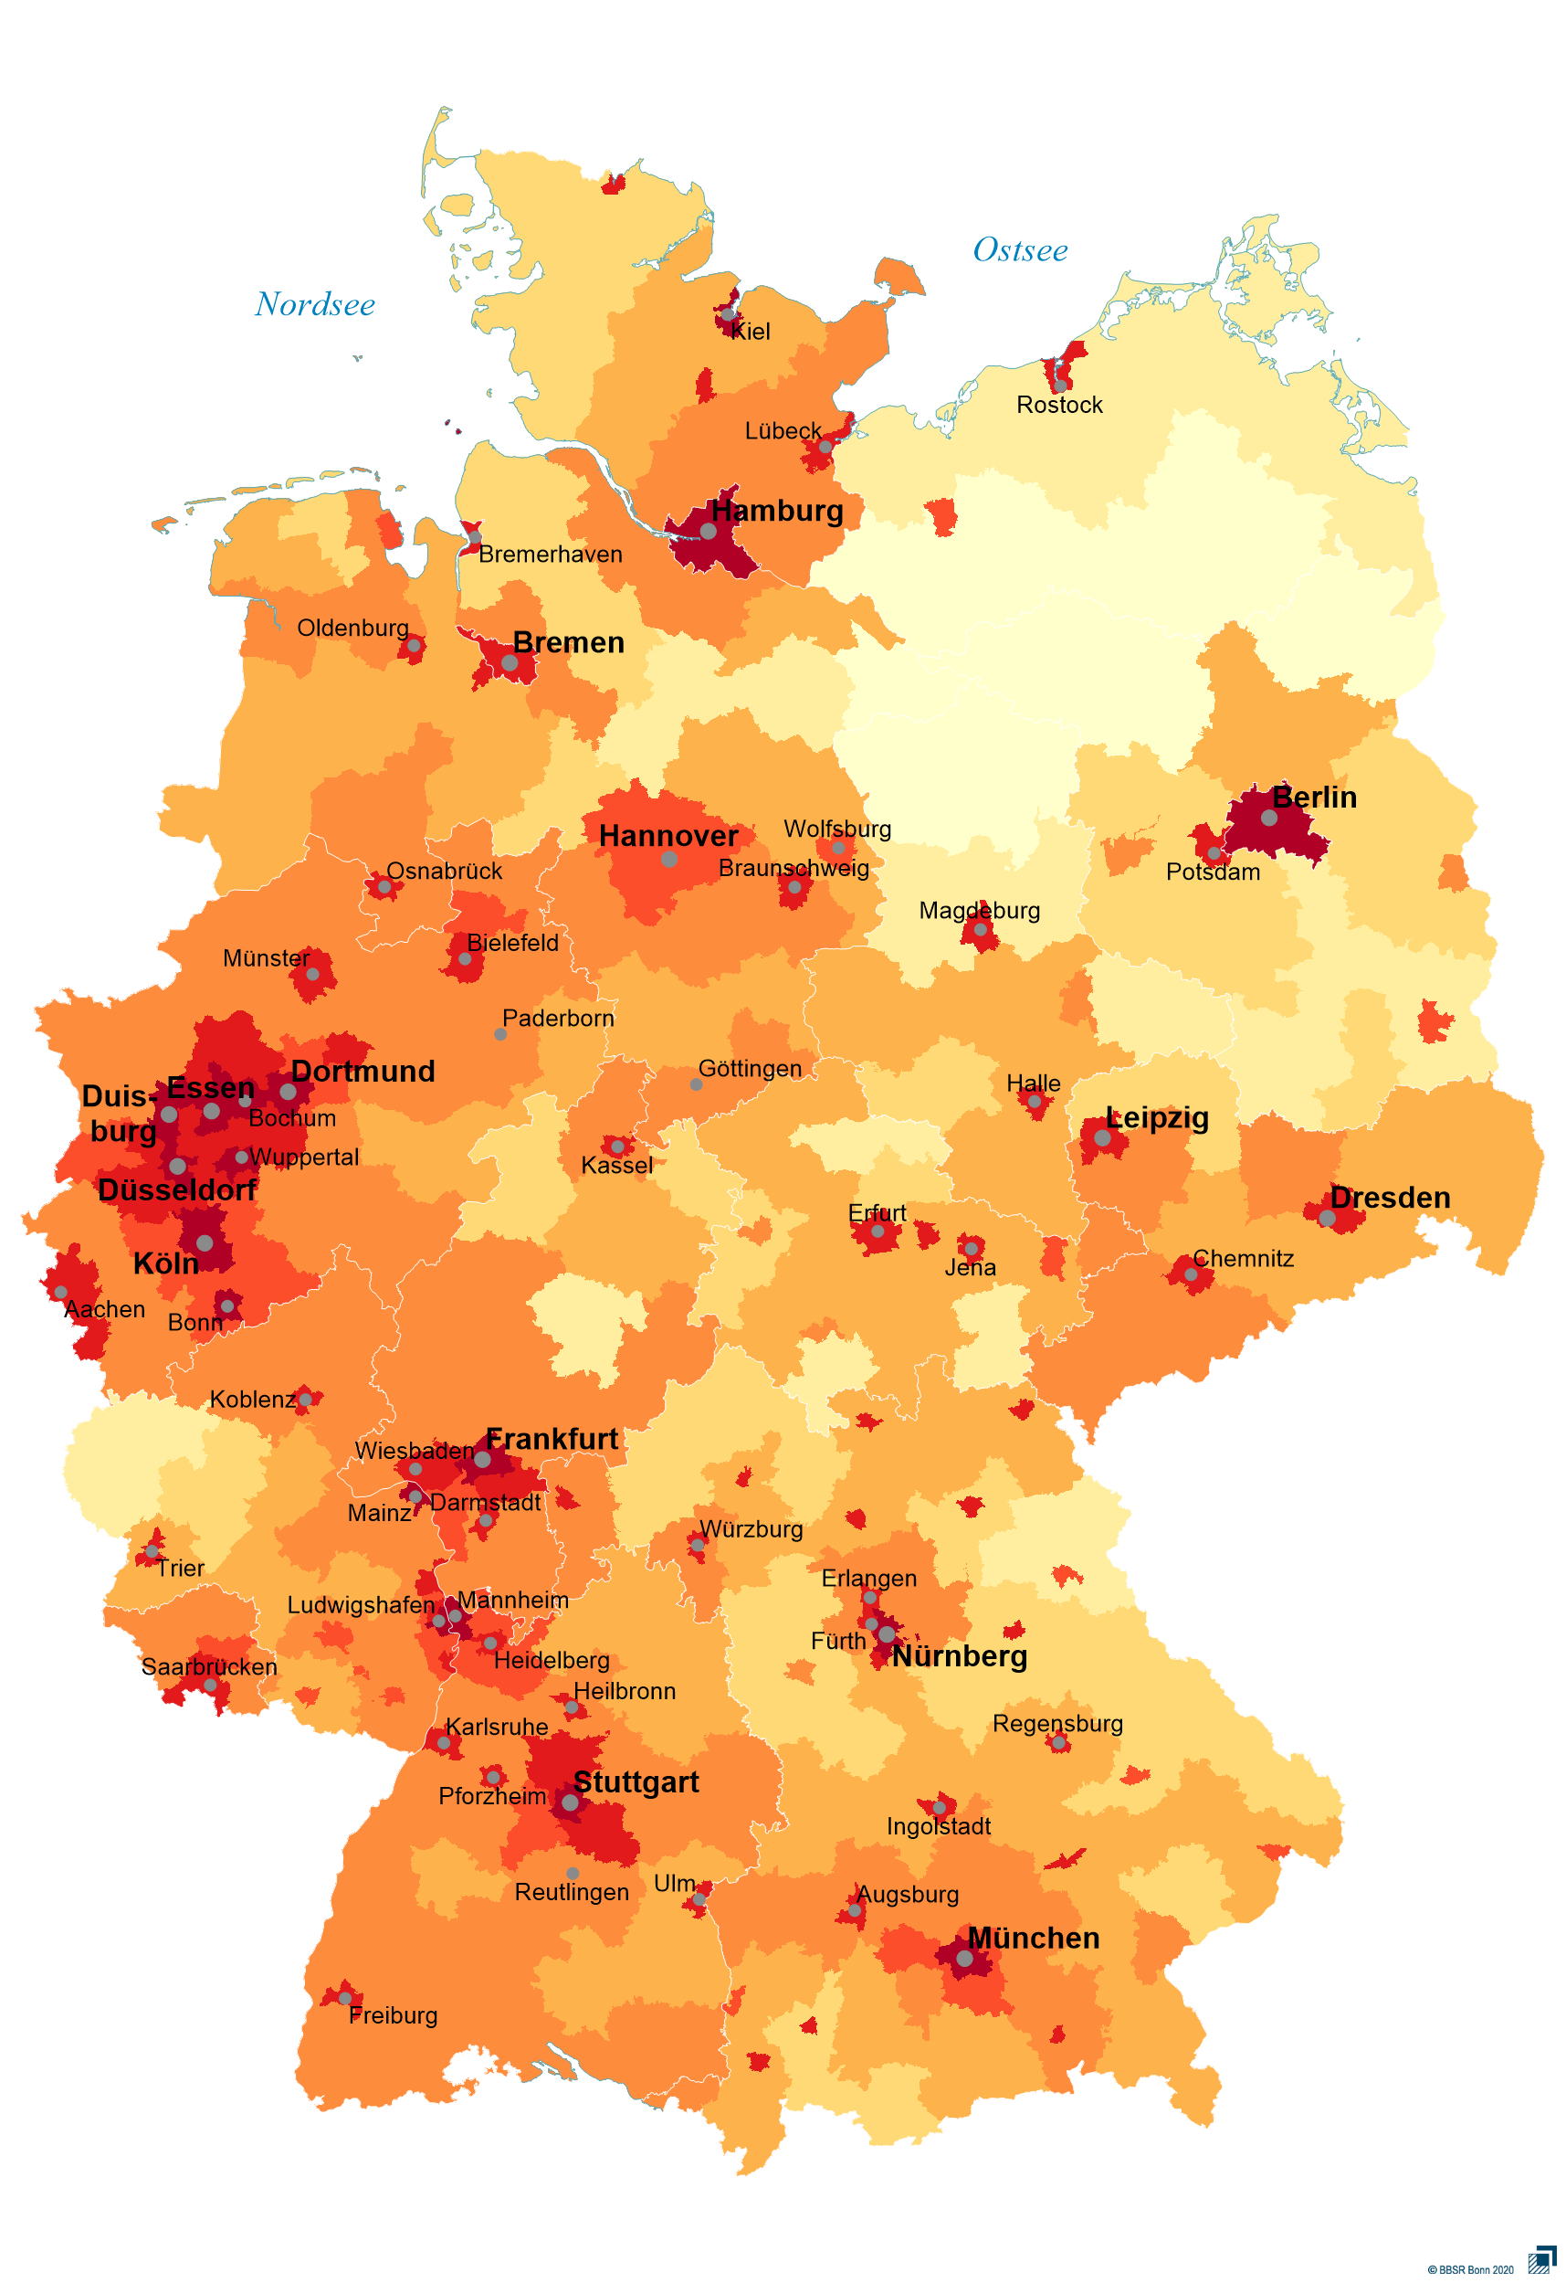
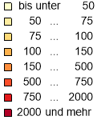
Quelle: BBSR-Inkar Siedlungsstruktur
Einwohner je km² 2017
Landkreise und kreisfreie Städte
Quelle: BBSR

Slide 22
Ostdeutsche Bundesländer
Quelle: Institut der deutschen Wirtschaft Köln

Slide 24
Wohin geht die Reise

Slide 25
Quelle: Bundesinstitut für Bau,
Stadt- und Raumforschung
ca 175
ca 130

Slide 26
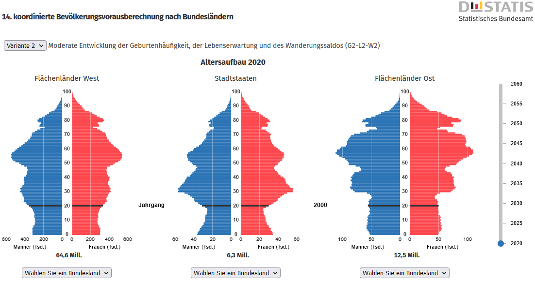
Interaktive Animation: destatis.de

Slide 27
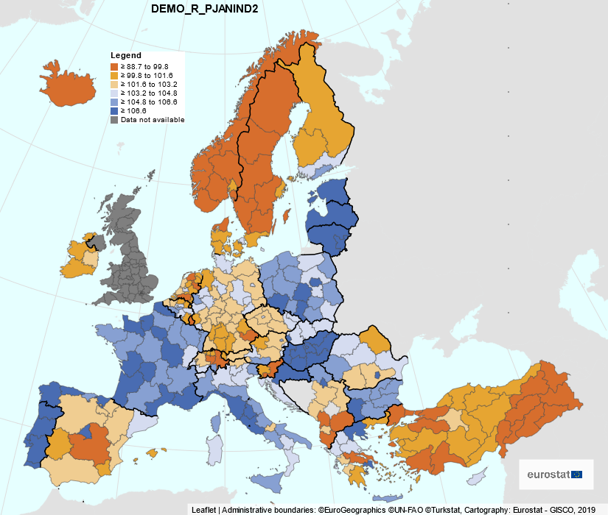
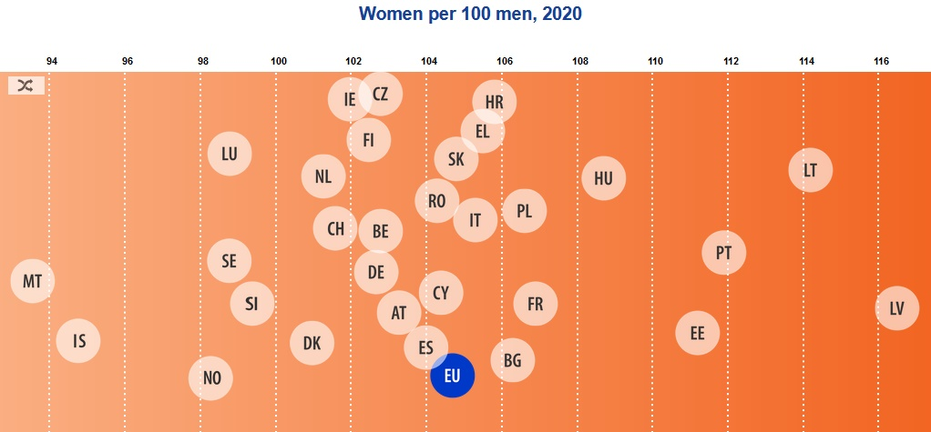
Relation Frauen pro 100 Männer
alle Altersgruppen; Stand 2020
Quelle: Eurostat
Quelle: Eurostat

Slide 28
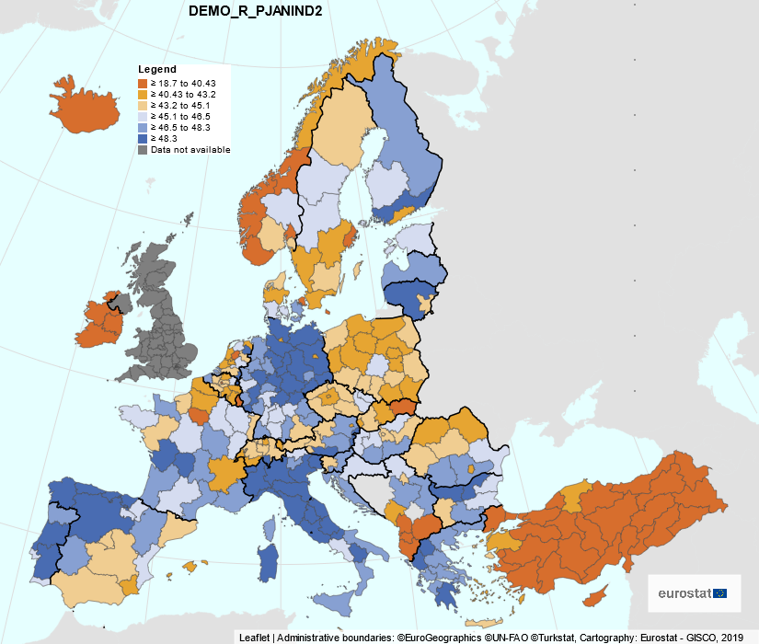
Altersmedian
weibliche Bevölkerung
Stand 2020
Median: 50% der Merkmalsträger (hier: Frauen) sind jünger und 50% älter als das angegebene Alter.
Prägend können sein eine höhere Sterblichkeit u.a. wegen schlechterer medizinischer Versorgung im Wochenbett, Arbeitsmigration der Eltern unter Zurücklassen der unverheirateten Mädchen bei den Großeltern u.a.
Quelle: Eurostat

Slide 29
Die Relation bei Geburt beträgt etwa 106 Männer auf 100 Frauen.
Durch die Kombination zunächst besserer Schullei-stungen und danach Konzentration der universi-tären Bildungsmöglichkeiten sowie größerer beruflicher Wahlmöglichkeiten wandern junge Frauen in vielen Ländern stärker in die urbanen (und ökonomischen) Zentren oder gar das Ausland, während die gleichaltrigen Männer weniger mobil sind.

Slide 30
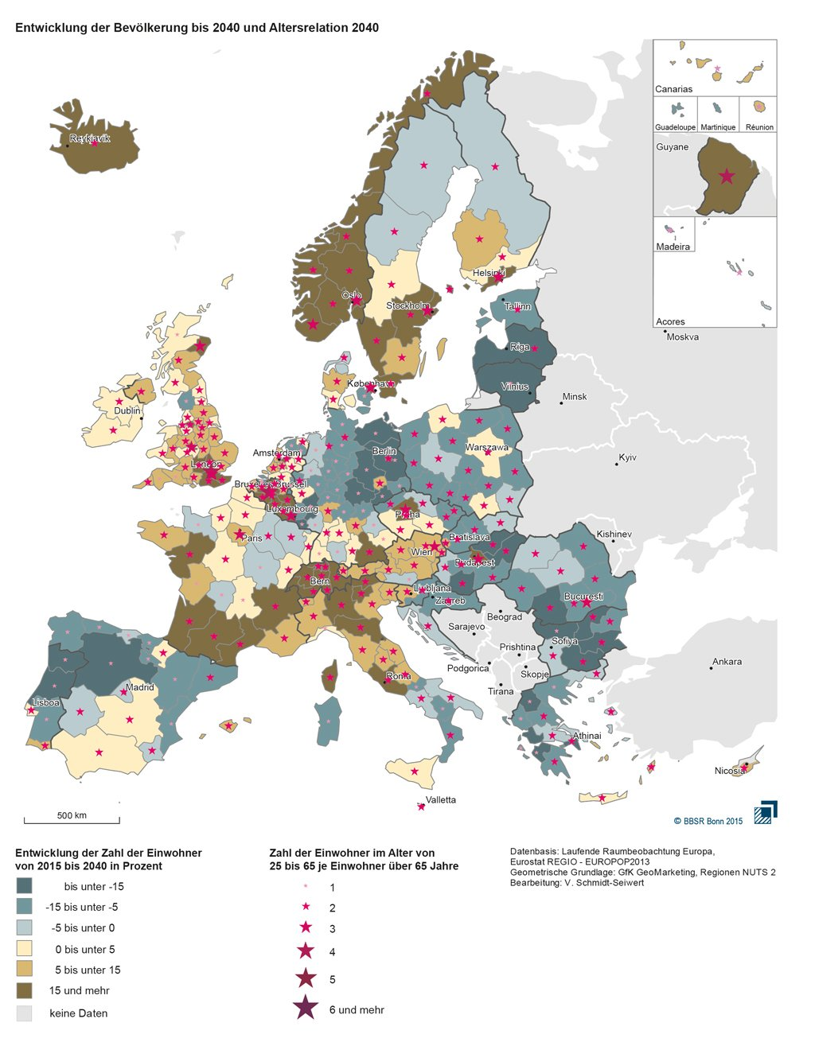
Bestimmender Faktor der räumlichen Umgliederung ist die wirtschaftliche Dynamik, gefolgt von externer Zuwanderung und z.T. der Bereitschaft überdurchschnittlich viele Kinder zu bekommen.
Quelle: BBSR via twitter

Slide 31
Quelle: BBSR
Wenngleich sich in den Hauptstädten (fast) immer alle Funktionen wiederfinden, sind die Stärken relativ zu anderen Zentren unterschiedlich ausgeprägt (vgl. z.B. Berlin und Paris bei Wirtschaft, Verkehr und Wissenschaft). Regionale Zentren (vgl. Rhein-Main↔Berlin) können in Einzelbereichen durchaus stärker sein.

Slide 32
Ende Exkurs

Slide 33
Unterbeschäftigung (deutsch)
Arbeitslose zzgl. arbeitsuchender Personen, die nicht verfügbar sind oder über 58 und ein Jahr ohne Vermittlungsvorschlag arbeitslos (keine Eigenbemühung mehr nötig)
nicht verfügbar sind folgende Personenkreise:
Aktivierung und berufliche Eingliederung: z.B. Eignungsfeststellung; Feststellung, Verringerung oder Beseitigung von Vermittlungshemmnissen
Berufliche Weiterbildung: auch für Geringqualifizierte
Arbeitsgelegenheiten: „Ein-Euro-Jobs“
Fremdförderung: Entweder wird eine Arbeitssuche nicht über die Arbeitsagentur betrieben oder es werden z.B. Integrationskurse des BAMF besucht
Förderung von Arbeitsverhältnissen, früher Beschäftigungszuschuss: Zuschuss bis 75% vom Lohn an den Arbeitgeber bei Einstellung eines AL bis zu 24 Monate
Bundesprogramm soziale Teilhabe: bei AL von 4 Jahren und mehr können Arbeitsplätze gefördert werden; zusätzliche Maßnahmen z.B. Etablierung Tagesstruktur, Gesundheitsförderung, psychosoziale Betreuung
Kurzfristige Arbeitsunfähigkeit: Erkrankung während der Arbeitslosigkeit
Gründungszuschuss: 6 Monate ALG + Zuschuss soziale Sicherung; 6 Monate nur Zuschuss bei Selbständigkeit (20-30% der Gründungen scheitern)

Slide 34
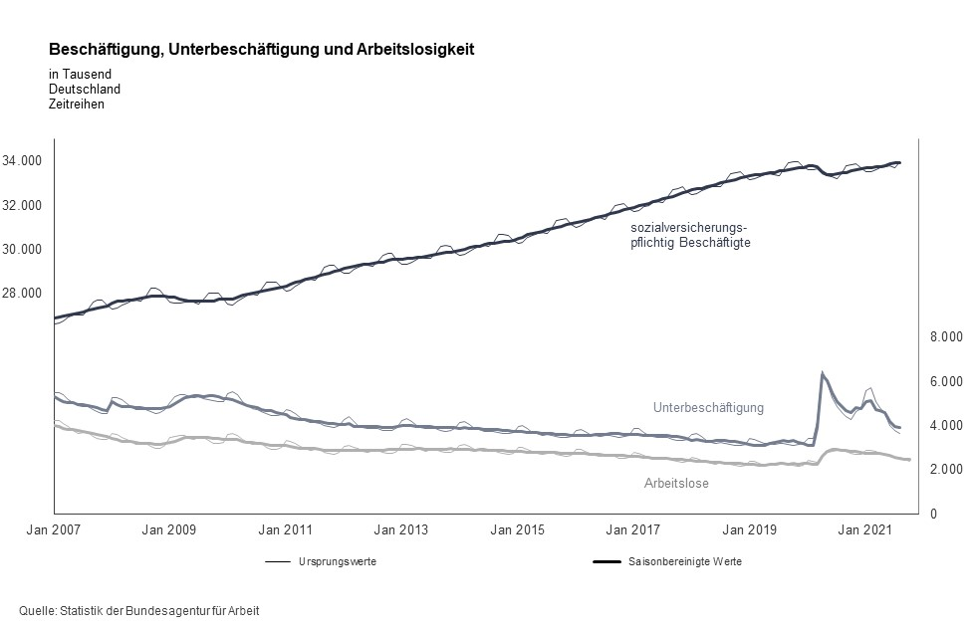
Quelle: Arbeitsagentur Monatsbericht 10/2021
Quelle: Arbeitsagentur

Slide 35
Langzeitarbeitslosigkeit
Arbeitslosigkeit, die länger als 12 Monate dauert
Die Betroffenen haben i.d.R. nur noch Anspruch auf Hartz IV bzw. Arbeitslosengeld II (ALG II)
es ist keine Versicherungsleistung, sondern wird aus Steuermitteln erbracht
Voraussetzung: zuerst muss eigenes Vermögen weitgehend aufgezehrt werden; Streit um Höhe des Schonvermögens
ALG II wird auch gezahlt, wenn die Leute arbeiten, der Verdienst aber unter dem Leistungsniveau der Existenzsicherung liegt (Aufstocker)

Slide 36
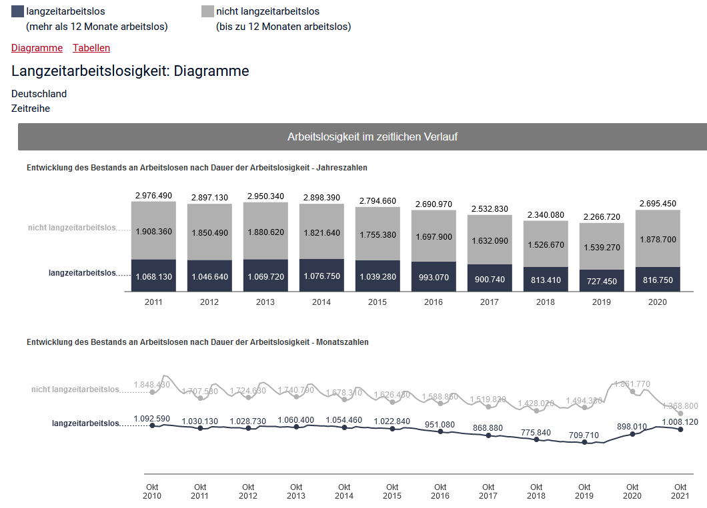
False 3. Langzeitarbeitslosigkeit und Langzeitleistungsbezug auf einen Blick — Rechtskreis insgesamt
Deutschland (Gebietsstand Oktober 2021)
Oktober 2021, Datenstand: Oktober 2021
Merkmale | Aktueller Berichtsmonat bzw. gleitende Jahressumme | Anteil in % (Spalte 1) | Vorjahresmonat / Vorjahreszeitraum | Veränderung zum Vorjahresmonat / Vorjahreszeitraum
 |  |  |  | absolut | in %
 | 1 | 2 | 3 | 4 | 5
Arbeitslosigkeit
Arbeitslose | 2.376.925 | . | 2.759.780 | - 382.855 | - 13,9
unter 12 Monate | 1.368.802 | . | 1.861.773 | - 492.971 | - 26,5
Langzeitarbeitslose³⁾ | 1.008.123 | 100 | 898.007 | 110.116 | 12,3
12 bis unter 24 Monate | 495.816 | 49,2 | 468.377 | 27.439 | 5,9
24 bis unter 36 Monate | 215.352 | 21,4 | 161.130 | 54.222 | 33,7
36 bis unter 48 Monate | 99.116 | 9,8 | 83.974 | 15.142 | 18,0
48 Monate und länger | 195.083 | 19,4 | 184.526 | 10.557 | 5,7
Quelle: Arbeitsagentur
Quelle: Arbeitsagentur
Altersstruktur
15 bis unter 25 Jahre | 33.274 | 3,3 | 31.510 | 1.764 | 5,6
25 bis unter 35 Jahre | 190.655 | 18,9 | 172.788 | 17.867 | 10,3
35 bis unter 45 Jahre | 251.599 | 25,0 | 217.677 | 33.922 | 15,6
45 bis unter 55 Jahre | 245.443 | 24,3 | 221.986 | 23.457 | 10,6
55 Jahre und älter | 287.049 | 28,5 | 253.940 | 33.109 | 13,0
Staatsangehörigkeit
Deutsche | 713.980 | 70,8 | 655.826 | 58.154 | 8,9
Ausländer⁴⁾ | 294.139 | 29,2 | 242.173 | 51.966 | 21,5

Slide 37
Kurzarbeit (deutsch)
Mindestens 30% der Arbeitnehmer müssen mind. 10% der Arbeitszeit nicht leisten können.
Dies muss
  vorübergehend und
  nicht vermeidbar sein (gilt anders als früher nicht bei saisonalen Phänomenen wie z.B. auf dem Bau)
  aus wirtschaftlichen Gründen oder
  aufgrund unabwendbarer Ereignisse (z.B. Lockdown) erfolgen
Anspruch besteht nur nach vorheriger Anmeldung
⇒ mehr Anmeldungen als Inanspruchnahmen

Slide 38
Grafik 2: Anzahl Kurzarbeiter und Beschäftigungsäquivalent (Summe aller Anspruchsgrundlagen)
Deutschland
Januar 1992 bis April 2021
 |  |  |  |  |  |  |  |  | © Statistik der Bundesagentur für Arbeit
Arbeitsagentur: Arbeitsmarktbericht konjunkturelles Kurzarbeitergeld 10/2021
Quelle: Arbeitsagentur

Slide 39
Quelle: BBSR

Slide 40
Sozialversicherungspflichtig Beschäftigte
Angestellte und Arbeiter (außer angestellte Eigentümer-Geschäftsführer mit bestimmendem Einfluss auf das Unternehmen), die
  insgesamt mehr als das Minijob-Gehalt (jetzt 450€/Monat; demnächst 520€) und
  weniger als die Jahresarbeitsentgeltgrenze (auch Versicherungspflichtgrenze genannt) beziehen. [Darüber kann eine Freistellung von GKV (Gesetzliche Krankenvers.) und GPV (Ges. Pflegevers.) erfolgen]
Nur Arbeitseinkommen (nicht Zins-, Pacht- und Mieterträge sowie Gewinne) sind versicherungspflichtig
Die Beiträge sind ein Prozentsatz vom sozialversicherungspflichtigen Brutto bis zur Beitragsbemessungsgrenze; darüber keine Steigerung mehr.
Die Grenze limitiert auch die Leistungsansprüche der Versicherten
Versicherungspflicht für Selbständige gibt es nur sehr reduziert und in der ALV (Gesetzliche Arbeitslosenversicherung) gar nicht
Rentner sind versicherungspflichtig in der GKV & GPV; bei Zuverdienst auch in der GRV (Ges. Rentenvers.)
Beamte und Pensionäre sind weitgehend pflichtversicherungsfrei

Slide 41
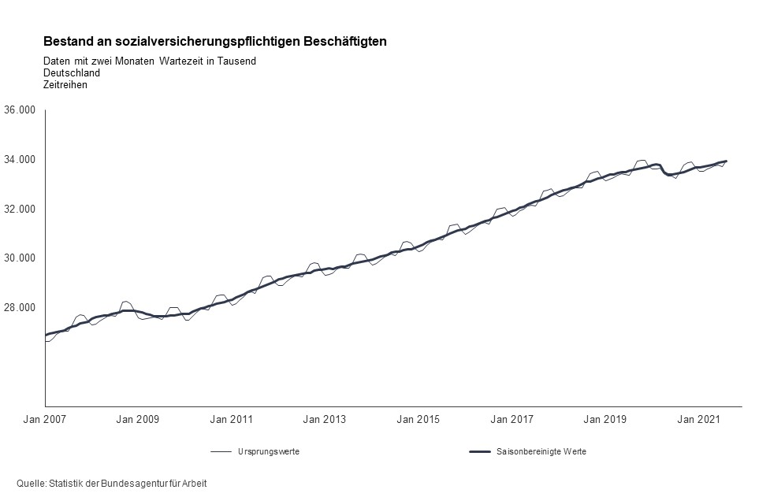

Slide 42
Erwerbspersonen (deutsche Definition)
Analog der internationalen Definition, aber
  nur bis zur Regelaltersgrenze der Rentenversicherung, d.h. derzeit ca. 66 Jahre
  ohne Soldaten (zivile Erwerbspersonen)
  evtl. eingeschränkt auf abhängige zivile Erwerbspersonen, d.h. ohne Selbständige und mithelfende Familienangehörige
Verwendung als Nenner der Arbeitslosenquote
Hinweis: Beamte und Richter sind Teil der Erwerbspersonen für die Quoten, aber unkündbar

Slide 43
Erwerbspotenzial
Erwerbspersonen + Stille Reserve
Stille Reserve sind
  Arbeitslose, die nicht zum Arbeitsamt gehen
  Arbeitssuchende, die nicht verfügbar sind
  Personen, die nur bei guter Arbeitsmarktlage suchen würden
  zur Vermeidung von Arbeitslosigkeit vorzeitig in Ruhestand gegangene Personen

Slide 44
Struktur der Arbeitslosigkeit in Deutschland

Slide 45
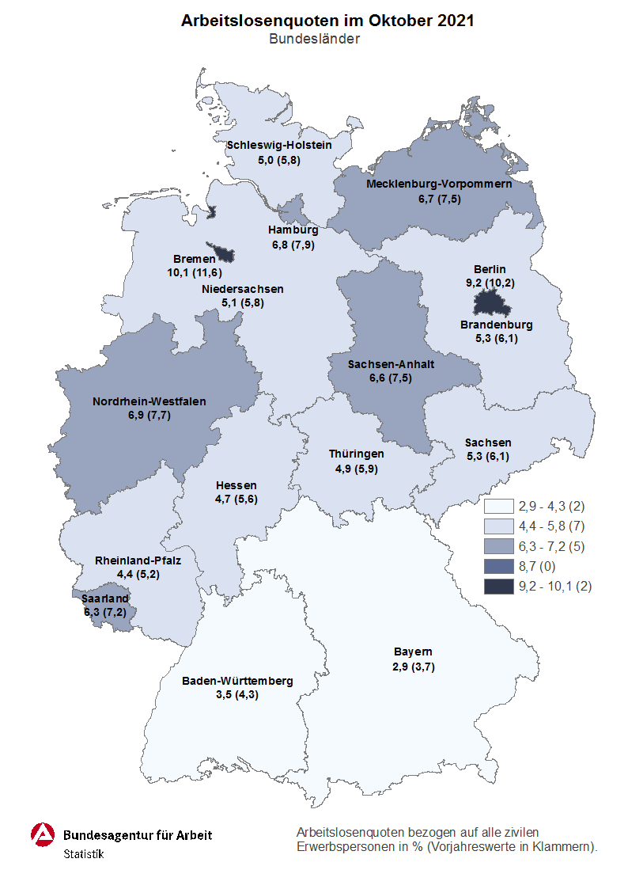
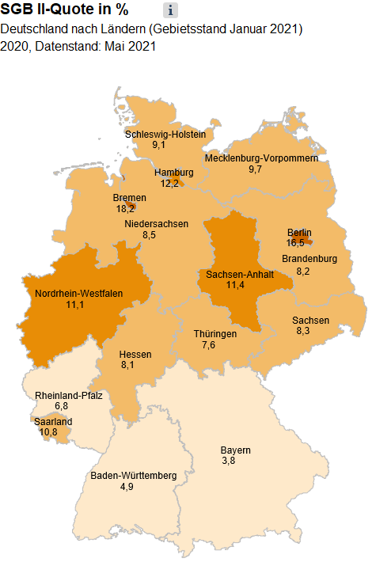
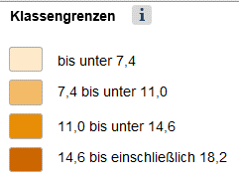
Regionale Struktur
Das Zweite Sozialgesetzbuch (SGB II) enthält Regelungen zur Grundsicherung für Arbeitssuchende.
Die Leistungen gehen an Langzeitarbeitslose und Aufstocker sowie deren Familienangehörige
Quelle: Arbeitsagentur
Interaktive Zahlen und Karten; offline

Slide 46
Hartz IV/ALG2
Quelle: Arbeitsagentur

Slide 47
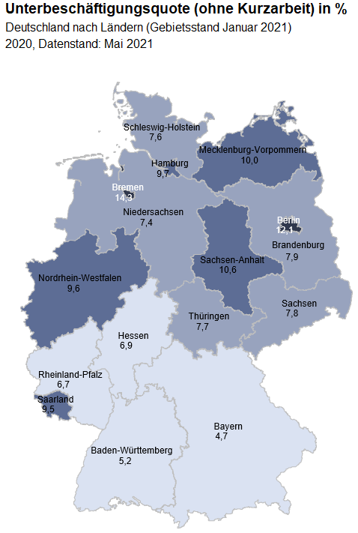
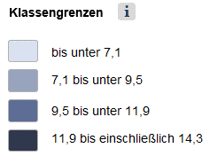
Quelle: Arbeitsagentur

Slide 49
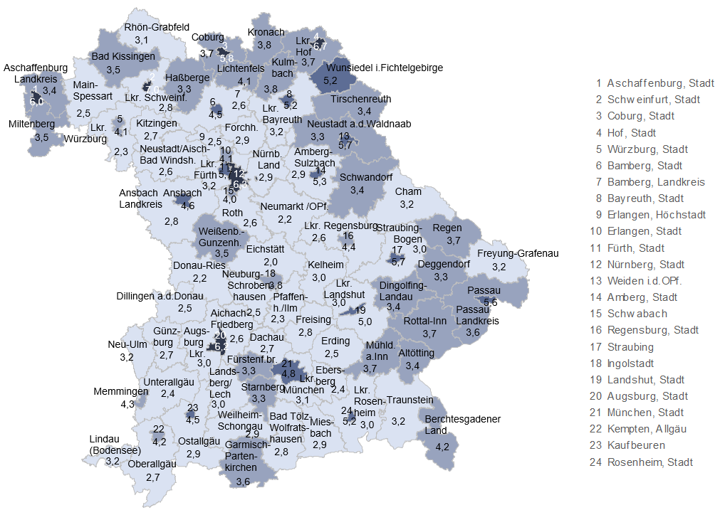
Quelle: Arbeitsagentur

Slide 50
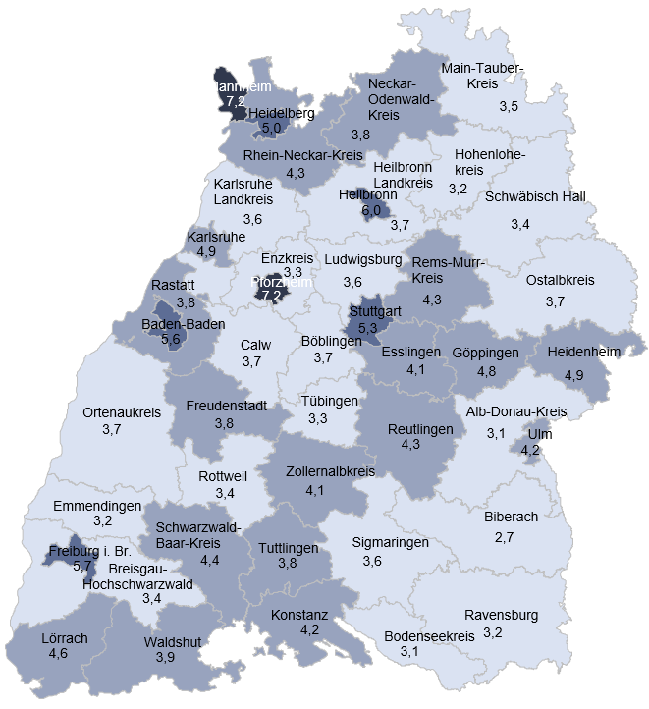
Quelle: Arbeitsagentur

Slide 51
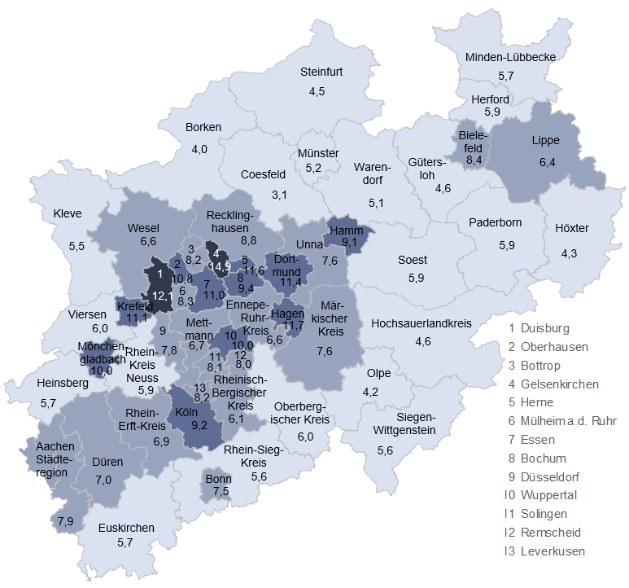
Quelle: Arbeitsagentur

Slide 52
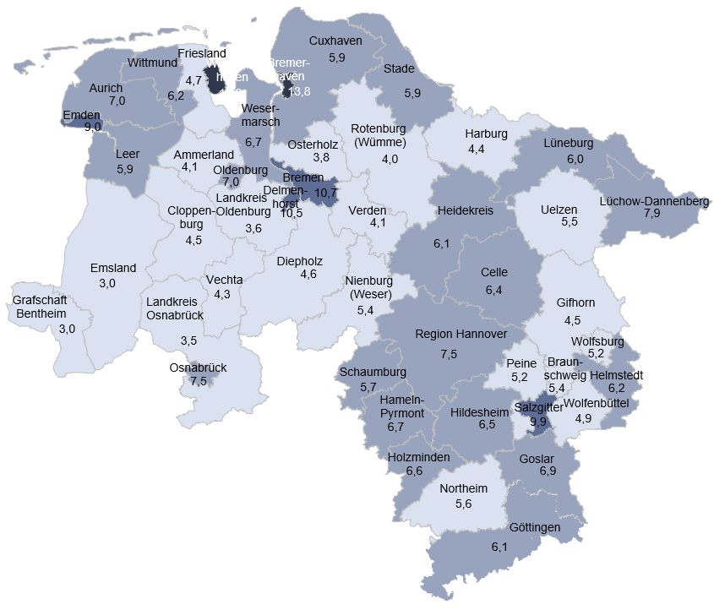
Quelle: Arbeitsagentur

Slide 53
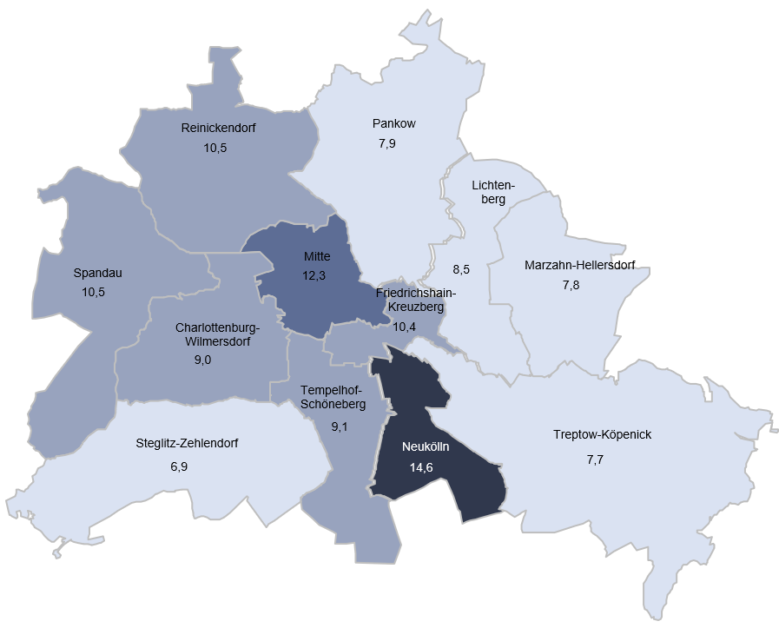
Quelle: Arbeitsagentur

Slide 54
Struktur der Arbeitslosigkeit

Slide 55
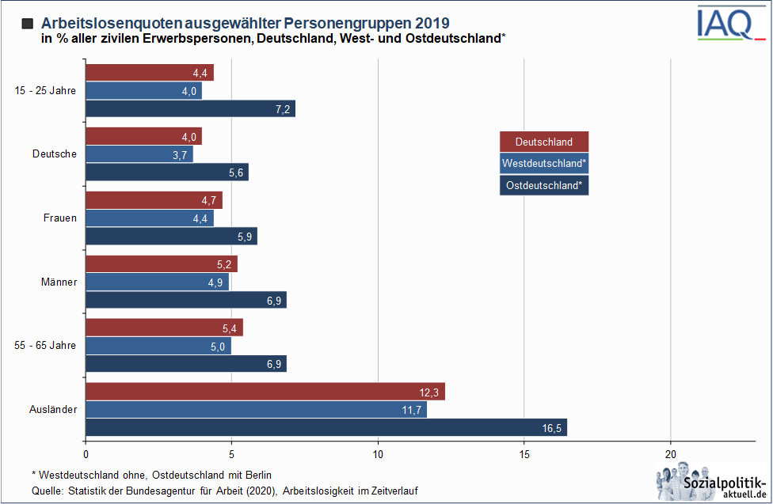

Slide 56
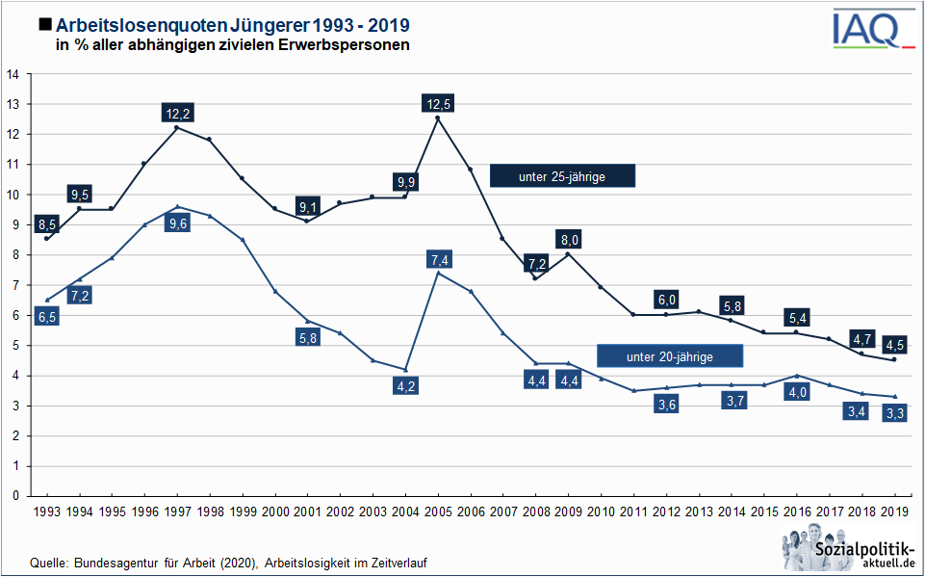

Slide 57
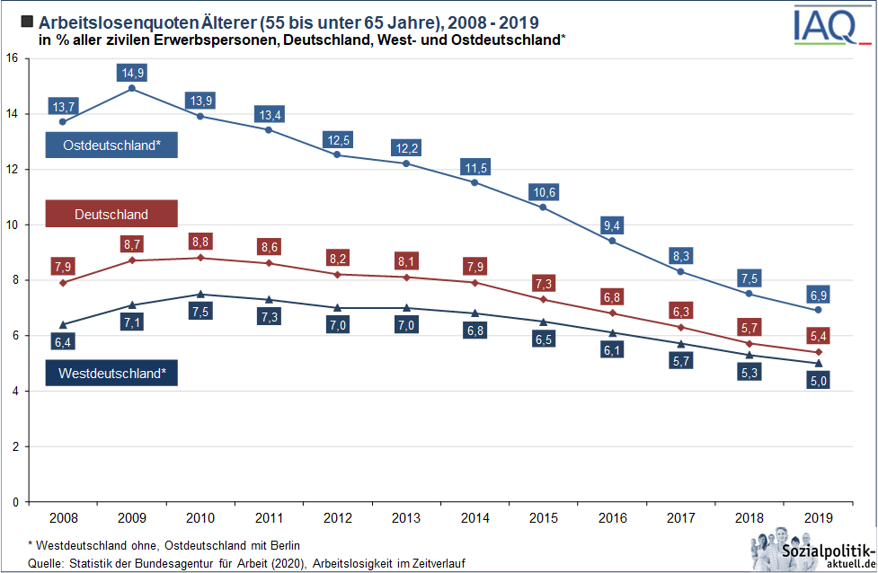

Slide 58
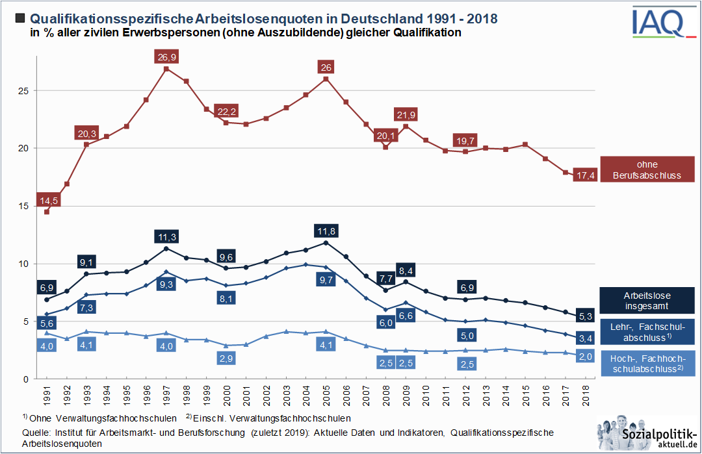

Slide 59
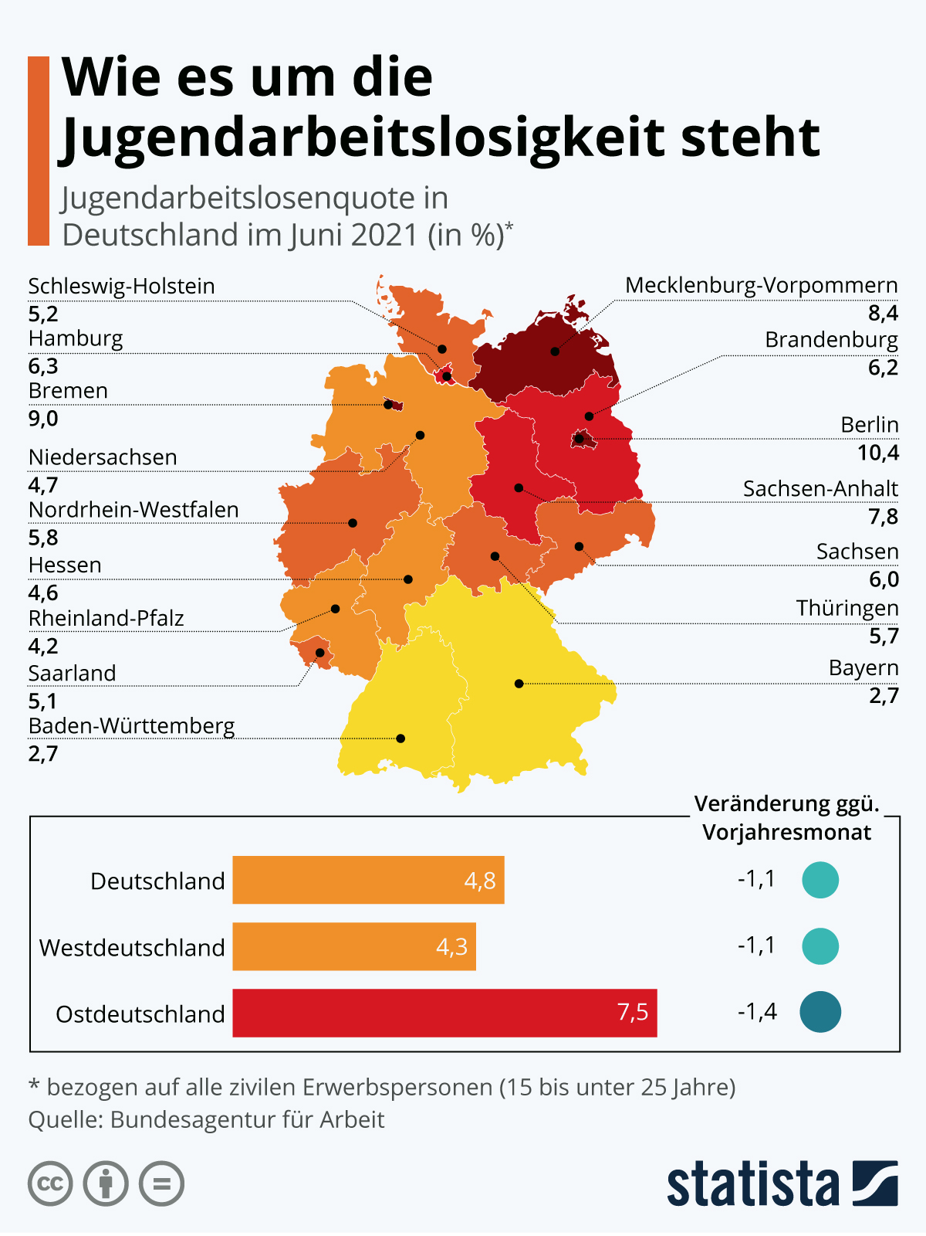
Quelle: statista.com

Slide 60
Arbeitslosigkeit von Akademikern
Generelle Arbeitslosen-quote 2020: 5,9%
Quelle: Arbeitsagentur

Slide 61
Auswirkungen von Automatisation und KI
Sehr strittiger Umfang
Unstrittig: Großer Schub durch Corona, die Wirtschaft unabhängiger vom Menschen zu machen
Z.T. Unterstützung des „bedingungslosen Grundeinkommens“ (universal basic income) für arbeitslose Menschen durch Technologieunternehmen
Was schon geht: bbvaopenmind.com
Welche Berufsfelder wie stark betroffen sein werden:
oxfordmartin.ox.ac.uk; Beispiel: Volkswirte 43% Wahrscheinlichkeit, dass sie durch KI ersetzt werden können; Marktforschung und Marketingspezialisten: 61%; Logistikmanager 60%
Fortschreibung: World Economic Forum
Pro und Contra: McKinsey
Alternative Zukunftsszenarien: denkfabrik-bmas.de und pwc
Neue Jobs: LinkedIn
Musk: Ein Grundeinkommen ist unausweichlich
Musk … geht davon aus, dass Maschinen in Zukunft immer mehr die Arbeitswelt dominieren werden. Aus diesem Grund bliebe gar keine andere Möglichkeit, als den Menschen ein bedingungsloses Grundeinkommen auszuzahlen. Diese könnten sich dann auf interessantere, komplexere Themen konzentrieren, so der Unternehmer gegenüber CNBC.
Als Beispiel zog Musk selbstfahrende Trucks heran, die in Zukunft menschliche Fahrer unnötig machen würden. Zwar besteht in den USA bereits seit Jahren ein Mangel an Truck-Fahrern, aber bei der weitreichenden Implementierung selbstfahrender Trucks würden dennoch zahlreiche Jobs wegfallen. In Zukunft wäre die Steuerung und Überwachung einer ganzen Flotte selbstfahrender Trucks dann eine Aufgabe, die von Menschen übernommen würde, was laut Musk viel interessanter wäre als das Fahren des Trucks. Natürlich haben viele Truckfahrer keine Qualifikation dieser Aufgabe, und außerdem würden natürlich dennoch viele Jobs wegfallen. Musks Lösung wird schon seit Jahren von Befürwortern des bedingungslosen Grundeinkommens propagiert: Mehr Freizeit, während die Fixausgaben dank der staatlichen Zahlung gedeckt werden können.
The idea of “just giving people money” has been in and out of the news since becoming a favored cause for many high-profile Silicon Valley entrepreneurs, including Twitter’s Jack Dorsey, Facebook cofounders Mark Zuckerberg and (separately) Chris Hughes, ... They proposed a universal basic income as a solution to the job losses and social conflict that would be wrought by automation and artificial intelligence—the very technologies their own companies create.
Quellen: trendsderzukunft.de, Wirtschaftswoche, technologyreview.com
So warnte vor Kurzem … Produktchef Leukert vor den weitreichenden Folgen der Digitalisierung für die gesamte deutsche Wirtschaft und machte sich für ein bedingungsloses Grundeinkommen stark: „Wenn wir an dieser Stelle nichts tun, droht die Gesellschaft auseinanderzubrechen.“
Für SAP sind solche politischen Stellungnahmen ein Novum, allenfalls Co-Gründer Plattner ließ sich manchmal dazu hinreißen, etwa, als er öffentlich gegen eine Wiederauflage der Vermögensteuer grantelte.

Slide 62
Quelle: World Economic Forum

Slide 63
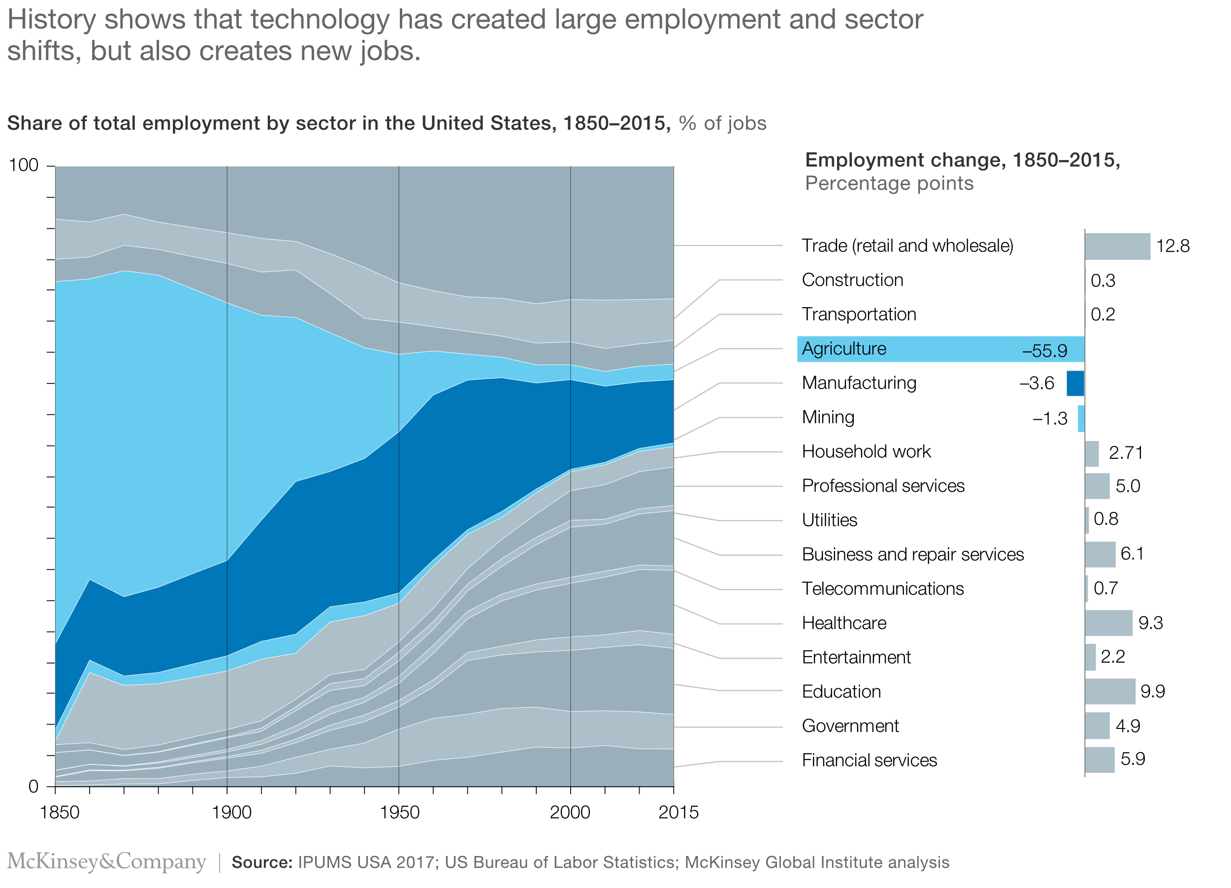
What‘s new?
Transformationen der Arbeitswelt sind nichts Neues
Bislang meist Nachfrage- & Arbeitszuwachs durch billigere Produktion
Jetzt drei Faktoren kombiniert:
  komplexere physische Abläufe können von nicht mehr ortsgebundenen Robotern erledigt werden
  Teile der intellektuellen Routinenkonzeption sowie die situationsbezogene Anwendung intellektueller Routine werden durch KI erfolgen
  die Expansion der Produktion wird voraussichtlich mit dem Umweltschutz kollidieren;
  → Doughnut-Ökonomie
  Auflösung des Konfliktes unklar
Quelle: McKinsey
Hierzu detaillierter: MIT

Slide 64
Externe Migration und Arbeitsmarkt
Interaktive Karten: destatis.de

Slide 65
Migration und Arbeitsmarkt
Quelle: Bundesagentur für Arbeit: Auswirkungen der Migration auf den deutschen Arbeitsmarkt – September 2020

Slide 66
2011: Freizügigkeit für Estland, Lettland, Litauen, Malta, Polen, Slowenien, Slowakei, Tschechische Republik, Ungarn, Zypern (alle Beitritt 2004)
2013: Freizügigkeit für Bulgarien und Rumänien (Beitritt 2007)
2015: Freizügigkeit für Kroatien (Beitritt 2013)
Die vier Freizügigkeiten für Personen, Waren, Dienstleistungen und Kapital gehören zum Kernbestandteil der EU

Slide 67
Die hohe Arbeitslosigkeit in den Heimatländern nach der Aufeinanderfolge von Weltfinanzkrise und Eurokrise hat die Migration nach Zentraleuropa belebt.

Slide 68
Derzeit gibt es kein europäisches Land, dessen Bürger mit regelmäßiger Aussicht auf Erfolg ein Asylverfahren beantragen könnten. Gleichwohl gibt es in den Wintermonaten regelmäßig etwas mehr Anträge aus dem Balkanbereich.

Slide 69
Struktur der Arbeitslosigkeit in Europa

Slide 70
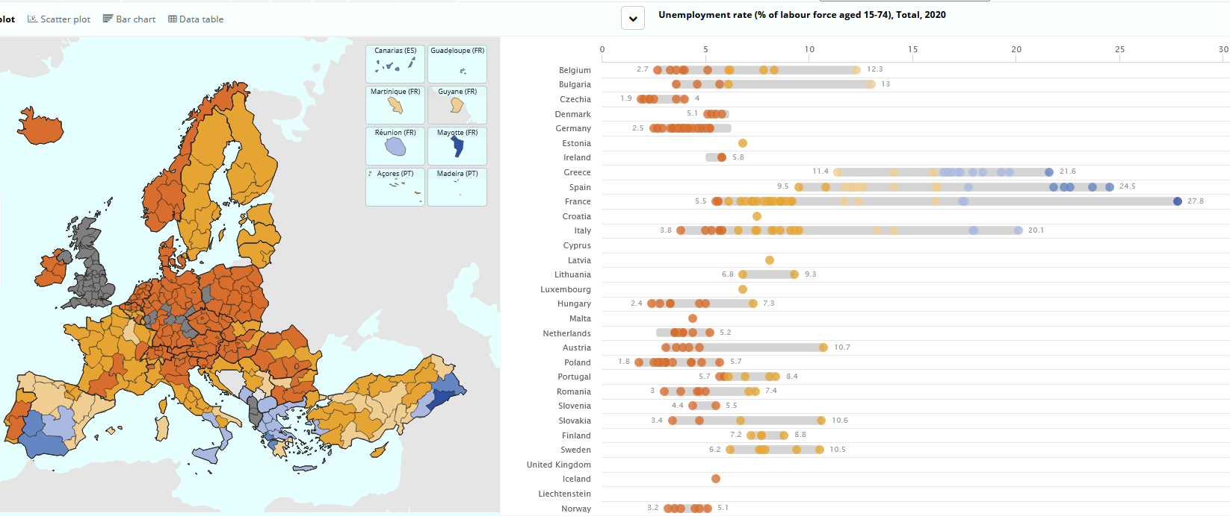
Erwerbslosigkeit insgesamt
Quelle: Eurostat

Slide 71
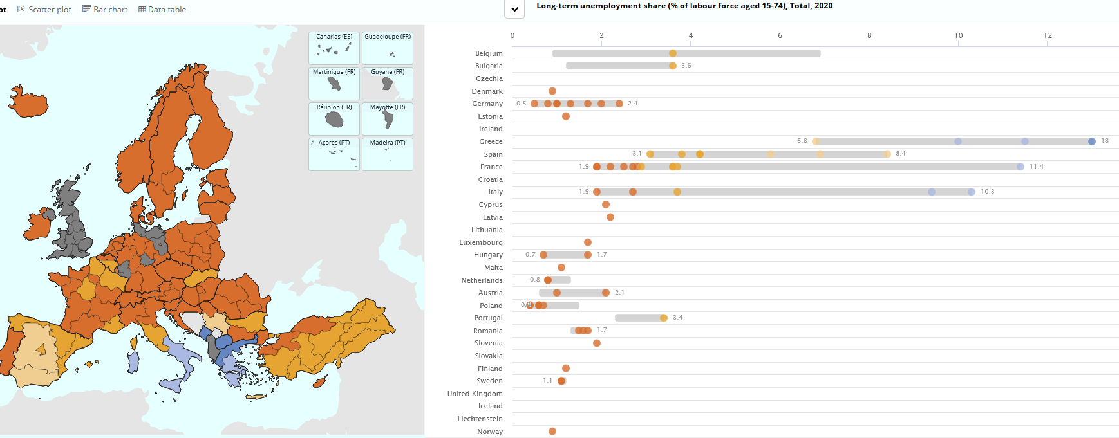
Langzeit-Erwerbslosigkeit
Quelle: Eurostat

Slide 72
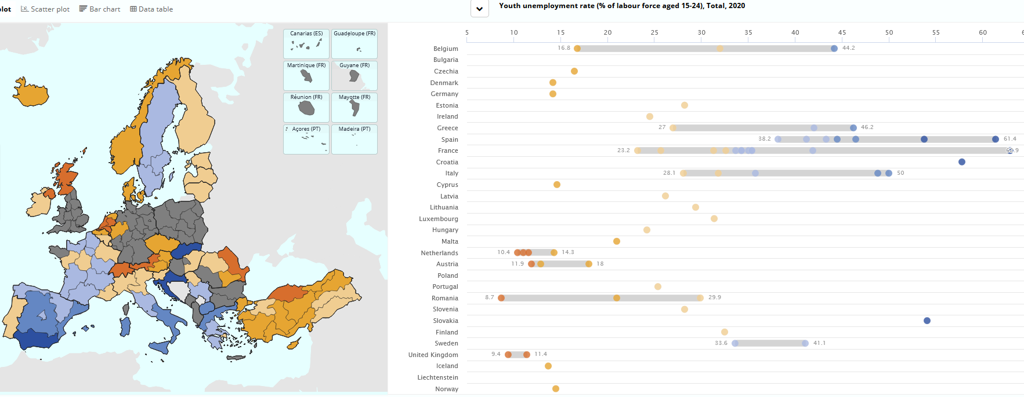
Jugend-Erwerbslosigkeit (Alter 15-24)
Quelle: Eurostat

Slide 73
Zweck und Grenzen der Vollbeschäftigung
73

Slide 74
Innere Stabilität von Staat und Wirtschaftsordnung
Für die Gesellschaft ist dies wichtig, weil sie sich so vor der Selbstzerstörung durch Radikalisierung schützt.
Basis der nachfolgenden Betrachtungen ist, dass sich die Gesellschaft auf eine Vorstellung von Verteilungs-“gerechtigkeit“ verständigt hat, die Verarmung und eine extrem starke Einkommensballung bei wenigen ablehnt.
  Dies war zumindest für die Vergangenheit in der Bundesrepublik der Fall.
Soziale Spannungen fördern Radikalität
„Gerechtigkeit“ ist subjektiv und daher wandelbar sowie letztlich Ergebnis eines gesellschaftlichen Minimalkonsenses
74

Slide 75
Distribution
Für die meisten Deutschen ist ihr Faktoreinkommen bestimmt von Lohn oder Gehalt und weniger vom Kapital.
  Alle, die nicht am Produktionsprozess teilnehmen, erzielen kein Faktoreinkommen.
  Arbeitslose drohen also in die Armut abzudriften und sind potenzielle Zielgruppe einer gesellschaftlichen Radikalisierung.
Die Einkommensstruktur der Bevölkerung driftet bei hoher Arbeitslosigkeit merklich auseinander
75

Slide 76
Finanzierung der Redistribution
Die Umverteilung des Markt- bzw. Primäreinkommens durch den Staat (=Redistribution) nach dem Kriterium der Bedürftigkeit bremst die Leistungs-bereitschaft der Arbeitenden.
Je mehr Lasten bei zunehmender Arbeitslosigkeit von den Empfängern auf die Leistungsträger überwälzt werden müssen, desto mehr sinkt deren Motivation zur Leistungserstellung = Arbeit als Unternehmer oder Arbeitnehmer.
Investitionszurück-haltung
76

Slide 77
Fazit
Eine Gesellschaft kann sich deutliche Einkommenskorrekturen nur leisten, wenn sie nicht bei zu vielen Personen erforderlich sind, also entweder die Armutstoleranz hoch oder die Zahl der Bedürftigen gering ist.
Für den Interessensausgleich ist also Vollbeschäftigung und eine schon vom Markt her nicht zu inhomogene Einkommensstruktur erforderlich.
Letzteres kann mit durchaus im Widerspruch zu ersterem stehen, z.B. wenn unqualifizierte Arbeit durch überdurchschnittliche Anhebung der Vergütung für die unteren Lohngruppen zu teuer wird und damit der Übergang zum Unterstützungsempfänger sich beschleunigt.
Widerspruch von Beschäftigungs-
(billig sichert den Job) und Lohnpolitik
(mehr Kaufkraft für alle)
77

Slide 78
Grenzen der Vollbeschäftigung
Eine Gesellschaft wird nie 100% Beschäftigung aufweisen. Stets gibt es eine „natürliche Arbeitslosigkeit“.
Die Höhe der natürlichen AL ist von den Gebräuchen des jeweiligen Marktes, insbesondere
  der Risikobereitschaft der Arbeitnehmer (Sucharbeitslosigkeit)
  und der saisonalen AL abhängig.
Die Unterschiede von Land zu Land speisen sich vor allem aus der Sucharbeitslosigkeit, bei der z.B. nach einer Ausbildung oder einer Kündigung seitens des Arbeitnehmers noch kein Anschlussjob vorhanden ist.
Annahme D: max. 3-3,5%; USA: etwa 4-4,5%
(D: Unterbeschäftigungsquote)
78

Slide 79
Erleichterte Vorruhe-standsregelungen von U & St
Bundestags-wahljahre
Quellen: Bundesagentur für Arbeit; Statistisches Bundesamt

Slide 80
Ursachen der Arbeitslosigkeit und ihre Bekämpfung
80

Slide 81
Kurzfristige Arbeitslosigkeit auch: „natürliche Arbeitslosigkeit“
Gesamtwirtschaftliches Phänomen
Friktionelle AL
Sucharbeitslosigkeit in Übergangsphasen und bei natürlicher Fluktuation
Bedeutung in D z.Zt. gering
Wie bekämpfen: verbesserte Jobvermittlung
Teilwirtschaftliches Phänomen
Saisonale Arbeitslosigkeit
Bau,Tourismus & Landwirtschaft
¿Ausbildungsende?
immer vorhanden, aber in saisonbereinigten Zahlen herausgerechnet
Anreize zur betrieblichen Diversifikation
„Teilwirtschaftlich“: betrifft nur einzel-ne Branchen oder Unternehmen
Zuordnung offen
Friktionelle
Arbeitslosigkeit
Kündigung durch Arbeitnehmer ohne Anschlussjob
In Kulturen mit stark positiv bewerteter Eigenver-antwortung und entsprechender Risikobereitschaft ist insbesondere die friktionelle Arbeitslosigkeit höher. Sie steigt mit dem Wirtschaftswachstum an.
Wachstumsrate
81

Slide 82
Kurz- bis mittelfristige Arbeitslosigkeit
Gesamtwirtschaftliches Phänomen
Konjunkturelle AL
Vorübergehende Nachfrageschwan­kungen auf den Gütermärkten
derzeit noch gering; Anstieg erwartet
Keynesianisch:
kann durch aktive staatl. Ausgabenpolitik und um den „Boomzuschlag“ verminderte Abgabenquote und damit höheres Nachfragepotential, verringert werden; Massenpsychologie wichtig
Zentralbank kann wegen des Risikos der Spekulationskassenhaltung Zinsen nur begrenzt senken.
Neoklassisch:
keine Maßnahmen erforderlich, da schnell vorübergehend, soweit alle Preise und Mengen flexibel sind.
Teilwirtschaftliches Phänomen
Regionale oder sektorale konjunkturelle
z.B. größter Arbeitgeber einer Region geht in Konkurs oder
Nachfrageeinbruch z.B. bei Autos
zur Zeit v.a. Autoindustrie
große Arbeitgeber:
aktive Ansiedelungspolitik
sektorale:
langfristig gut: Beschleunigung von Marktanpassungen und Förderung von Diversifizierung
kurzfristig populär:
Subventionen

Slide 83
Kurz- bis mittelfristige Arbeitslosigkeit
In Deutschland eher: mittel- bis langfristig
Gesamtwirtschaftlich wie teilwirtschaftlich möglich
Mindestlohn-AL
Es geht hier nicht nur um den gesetzlichen Mindestlohn, sondern allgemein um Lohnstarrheit durch Tariflöhne, staatliche Setzungen etc. unter Einschluss der Lohnnebenkosten
Durch die Starrheit der Löhne (Tarif) ist eine Reaktion derselben auf Nachfrageschwankungen auf den Gütermärkten nicht möglich; deshalb Freisetzung der Arbeitskräfte.
derzeit (noch?) gering
neoklassische Variante: Preisflexibilität = Abschaffung Flächentarif; Reduzierung Zulagen z.B. für Samstagsarbeit, Tariföffnungsklauseln (erlaubte Negativabweichung), neue Tarifgruppen
keynesianische Variante: staatliche Ausgabenprogramme, möglichst auf Kredit; Ziel: durch mehr Nachfrage Preise treiben und damit Reallohn senken

Slide 84
Zusammenhänge
Nominallohn, Produktivität, Inflation, Wachstum
Die Wertschöpfung muss ausreichen alle Faktorentgelte zu bezahlen
Wird innerhalb eines Jahres mehr Lohn bezahlt, dann wird es c.p. weniger Gewinnausschüttungen geben ⇒ Tarifauseinandersetzungen
Gibt es Produktivitätssteigerungen, dann wird weniger Input zur Erzeugung der gleichen Menge Output gebraucht. Lohnsteigerungen in Höhe des Produktivitätszuwachses sind also gewinnneutral; aus dem Bereich Arbeit kann der Unternehmer dann keinen Zusatzgewinn erzielen.

Slide 85
Zusammenhänge
Nominallohn, Produktivität, Inflation, Wachstum
Sind Lohnsteigerungen höher als die Produktivitätszuwächse, gibt es
  mehr Rationalisierungs-/ Verlagerungsdruck
  Preisanpassungsdruck (Zweitrundeneffekt und anschließend evtl. Lohn-Preis-Spirale)
Während höhere Reallöhne über mehr Kaufkraft für mehr Nachfrage und damit Wachstum sorgen können, ist dies bei inflationsgetriebenen Lohnsteigerungen unsicher:
  Nur wenn eine Geldillusion besteht (unrealistische Annahme über Kaufkraftentwicklung) kommt es zu Mehrnachfrage
  i.d.R. wird die Zentralbank die Geldpolitik verschärfen durch höhere Zinsen etc. und so Wachstum dämpfen

Slide 86
Zusammenhänge
Nominallohn, Produktivität, Inflation, Wachstum
Ohne Produktivitätszuwächse fehlt es an internationaler Wettbewerbsfähigkeit
Sofern die Bevölkerung nicht genauso schnell schrumpft wie das Beschäftigungsvolumen, entsteht c.p. Arbeitslosigkeit;
wenn zwar die Zahl der Erwerbspersonen sinkt, nicht aber die Bevölkerung (z.B. wegen besserer Medizin), dann nehmen die Soziallasten deutlich zu.
Arbeitslosigkeit kann durch mehr quantitatives Wachstum abgewendet werden
Gegensatz quantitatives ↔ qualitatives Wachstum ökonomisch nicht hilfreich, aber notwendige Entkoppelung Wachstum-Ressourcenverbrauch

Slide 87
Offshoring - Onshoring
Offshoring: Verlagerung von Produktionskapazitäten in ausländische Wirtschaftsräume
Ziele: Kosteneinsparung & Gewinnmehrung; local-content-Vorgaben
Kostenunterschiede v.a. bei
  Lohn
  Abgaben
  Umwelt- und
  Bürokratiekosten (durch Korruption evtl. sogar höher als in D)
Maschinen und Rohstoffe kosten überall etwa gleich viel
Bei Ersetzen von Arbeit durch Robotik fallen Fragen wie Sicherung der Logistik und Produktion mehr ins Gewicht als Lohnkosten
eventuell Onshoring bzw. Refab, d.h. Zurückholen der Produktion in die Absatzmärkte
mögliche Gegenmaßnahme von Ländern wie China: Restriktionen im Rohstoffzugang (strategische Ansätze dazu s. Folgeseite)

Slide 88
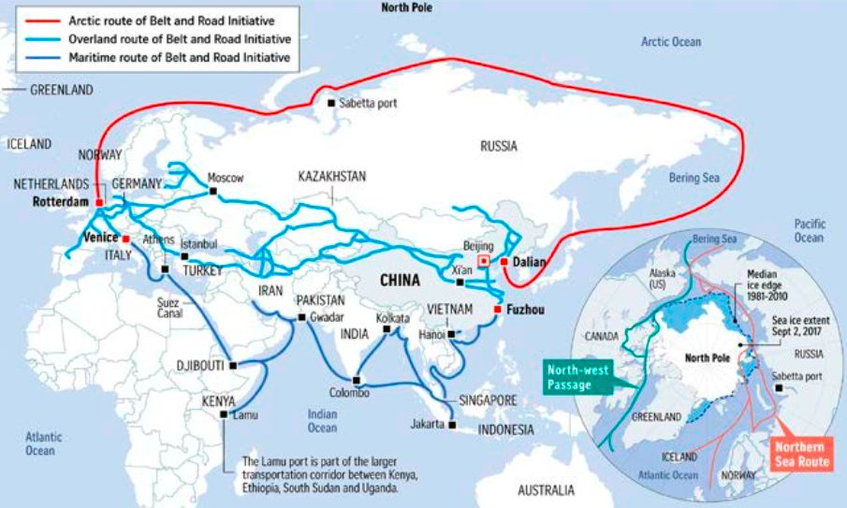
Quellen: deutsche-rohstoffagentur.de; Ewa Oziewicz & Joanna Bednarz; Pedro Mateus Das Neves

Slide 89
Langfristige Arbeitslosigkeit
Gesamtwirtschaftliches Phänomen
Wachstumsdefizit-AL
Stagnations-AL
Die Güternachfrage wächst langsamer, als die Produktivität
  Derzeit wenig
demographische AL
Die Güternachfrage wächst langsamer, als das Arbeitskräfte-potential bzw. dessen Arbeits-verhalten (Frauenarbeit...)
  Mehr Arbeitsangebot der Frauen; Arbeitskräfte-zuwachs aus Migration; kein Zuwachs aus Erhöhung Renteneintrittsalter, da Verrentung starker Jahrgänge; Abnahme wegen G9 neu; Summe: ganz leichte Zunahme
Mehr Teilzeitarbeit anbieten
Frühverrentung (wegen Rentenversicherung aber unerwünscht) o.ä.,
Anreize zur Kindererziehung;
Wachstumsbelebung wie bei konjunktureller AL
Teilwirtschaftliches Phänomen
Strukturelle AL
Ursache: Merkmalsdiskrepanzen (fehlende oder falsche Qualifi-kation, Alter, ...), Immobilität
immer noch stark, wenngleich unter demographischem Druck abnehmend
Technologische AL
Freisetzung in einzelnen Branchen größer als Aufnahme in anderen
Strukturanpassung an Globalisierung geht mit vermindertem Tempo weiter, erfasst dabei aber neue Bereiche, wie z.B. Facharbeiter
Umstellung der Fahrzeugtechnik und Künstliche Intelligenz drohen sie zu erhöhen.
Beschleunigung des Strukturwandels durch Förderung von Umqualifikation, Existenzgründungen und Stilllegung alter Industrien, Unterstützung bei der Erschließung neuer Märkte, v.a. in Schwellenländern; höhere Mobilitätsanforderungen als Voraussetzung für soziale Hilfen

Slide 90
Fazit
Nur Wachstum von Produktivität (wegen Lohnkosten) und Absatz schaffen dauerhaft ausreichend Arbeitsplätze
Subventionen zur Strukturerhaltung sind meist Fehlallokation, da sie Kapital für überholte Strukturen binden, das bei der Förderung neuer Beschäftigung fehlt
Konsistente Arbeitsmarktpolitik, d.h. z.B. Rentenalter anpassen nach oben, wenn genügend Arbeitsplätze vorhanden sind
Wichtiger Wandel nötig im Bildungsbereich: modulare Ausbildung, Chancen für Hartz IV-Kinder, Anerkennung ausländischer Abschlüsse
90

